Slide 1


Slide 2
Módulo 2
Métodos cuantitativos en la ciencia de datos

Slide 3
Unidad 3
Herramientas
de econometría

Slide 4
Métodos para
modelos con datos
de corte transversal
(continúa)

Slide 5
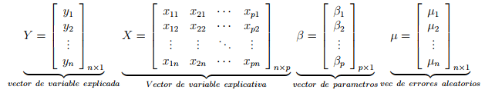
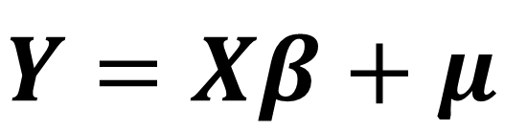
Retomemos…
Modelo lineal general de rango completo
$$Y=Xβ+μ$$

Slide 6
Metodología
Etapas del método econométrico clásico
Especificación
Datos
Estimación
Diagnóstico y contrastación
Aplicación

Slide 7
Diagnóstico
Contrastes básicos
Significación individual de variables
Significación global del modelo
Verificación de supuestos sobre la estructura del modelo
Linealidad
Ausencia de multicolinealidad
Verificación de supuestos sobre el error
Media cero
Homoscedasticidad
Estabilidad estructural
No autocorrelación
Normalidad
Verificación de la exogeneidad

Slide 8

Diagnóstico
Media nula del error
Es el supuesto más simple de verificar.
Como el error es una variable no observada, usamos estimaciones de los errores: los residuos del modelo.
Se utilizan herramientas de estadística descriptiva: media de los residuos, gráfico de los residuos.
Bajo el supuesto de normalidad, nada impide hacer un contraste t de media igual a cero.
$$e=Y−\hat{Y}=Y−X\hat{β}$$

Slide 9
Ejemplo
Vayamos viendo un
ejemplo en Python

Slide 10
Diagnóstico
Heteroscedasticidad: causas y consecuencias
Posibles causas:
Grupos heterogéneos, especialmente con variables explicativas asimétricas.
Valores atípicos, errores de especificación y transformaciones sobre las variables originales.
Consecuencias:
Insesgadez y consistencia de los coeficientes, pérdida de eficiencia.
Los intervalos de confianza serán inadecuadamente grandes. Coeficientes aparentemente no significativos, puede realmente serlo.

Slide 11
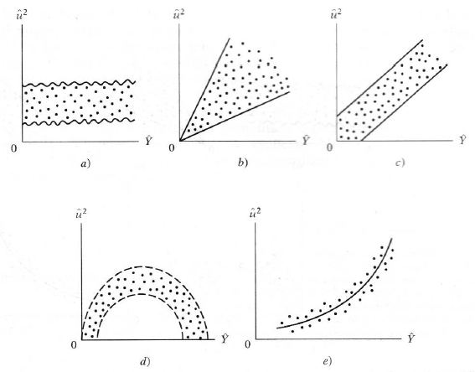
Diagnóstico
Heteroscedasticidad: ¿cómo detectarla?
Gráficos de residuos al cuadrado vs. variables sospechosas o valores ajustados: si los residuos se distribuyen de manera uniforme, son homoscedásticos. Si por el contrario, presentan algún patrón o tendencia, son heteroscedásticos.

Slide 12
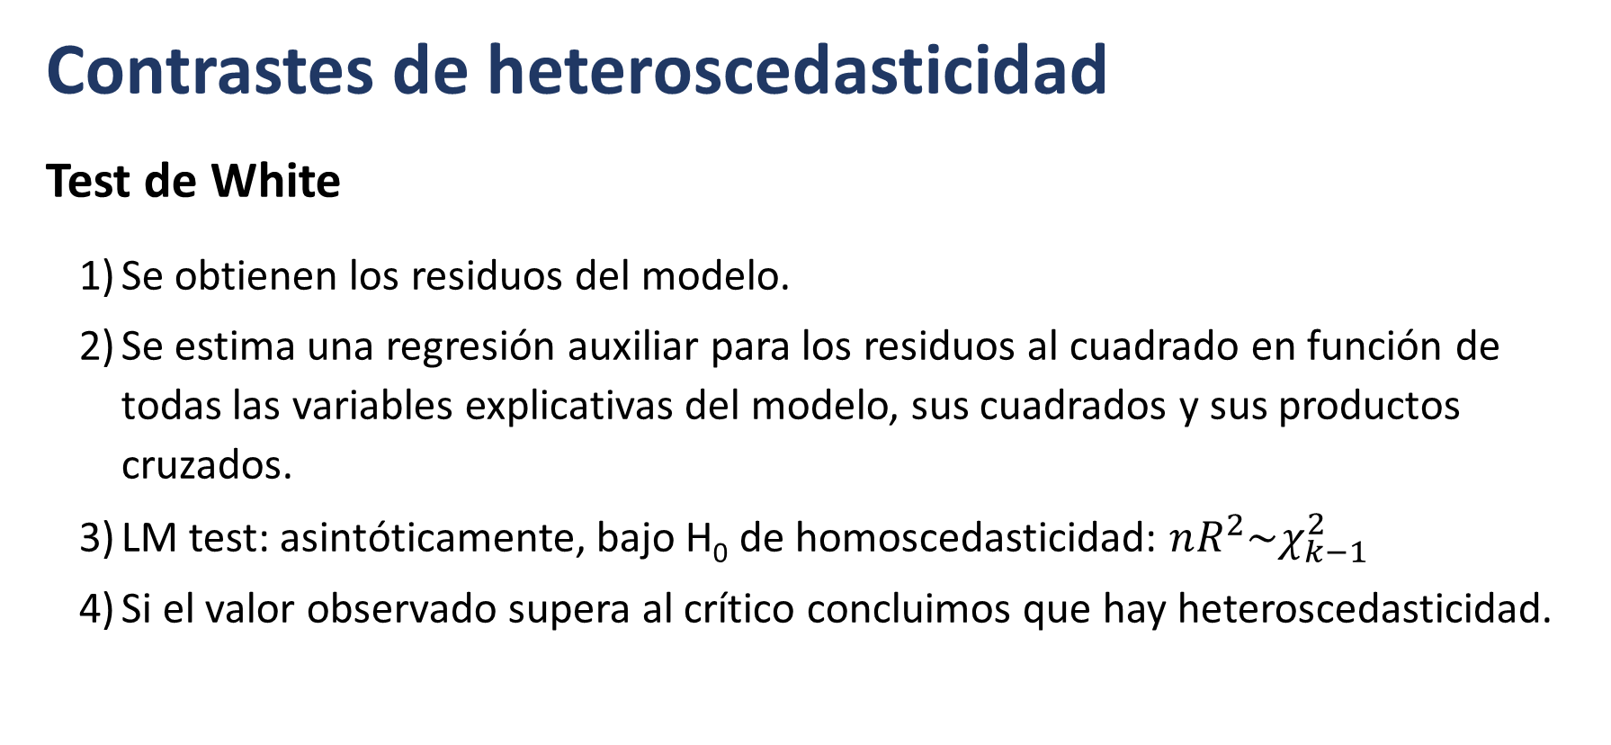
Diagnóstico
Contrastes de heteroscedasticidad
Test de White
Se obtienen los residuos del modelo.
Se estima una regresión auxiliar para los residuos al cuadrado en función de todas las variables explicativas del modelo, sus cuadrados y sus productos cruzados.
LM test: asintóticamente, bajo H₀ de homoscedasticidad: $nR^{2}\sim χ_{k−1}^{2}$
Si el valor observado supera al crítico concluimos que hay heteroscedasticidad.

Slide 13

Diagnóstico
Contrastes de heteroscedasticidad
Test de Breusch-Pagan
Se obtienen los residuos del modelo.
Se estima la regresión auxiliar: $\frac{{e_{i}}^{2}}{{\hat{σ}}^{2}}=α_{0}+α_{1}X_{1i}+⋯+α_{k}X_{ki}+ε_{i}$
LM test: asintóticamente, bajo Ho de homoscedasticidad: $nR^{2}\sim χ_{k−1}^{2}$
Si el valor observado supera al crítico concluimos que hay heteroscedasticidad.

Slide 14
Diagnóstico
Contrastes de heteroscedasticidad
Test de Goldfeld-Quandt
Omitir una porción o número (c) de observaciones centrales y estimar 2 ecuaciones por MCO basadas en las (n-c)/2 primeras y el las (n-c)/2 últimas observaciones.
Calcular un estadístico F igual al cociente de las sumas de cuadrados residuales de ambos modelos(F = e´e₂/e´e₁)
Comparar con una F de (n-c-2k)/2 grados de libertad en numerador y denominador. Rechaza la Ho de homoscedasticidad si el valor observado supera al crítico (p-value menor al nivel de significación).

Slide 15
Diagnóstico
Herramientas para corregir heteroscedasticidad
Eliminación de variables responsables: con justificación teórica y estadística.
Transformación logarítmica: ayuda para atenuar el problema, especialmente en muestras grandes.
Mínimos cuadrados ponderados: se estima un modelo transformado ponderando a las variables según una estructura funcional hallada para la varianza (por ejemplo, usando como ponderaciones las inversas de la variable responsable o su raíz cuadrada).
Método de errores estándar robustos (HCC, Heteroskedasticity Consistent Covariance): corrige directamente los errores estándar de los coeficientes estimados. Es el más utilizado porque no requiere conocer la estructura de la heteroscedasticidad.

Slide 16
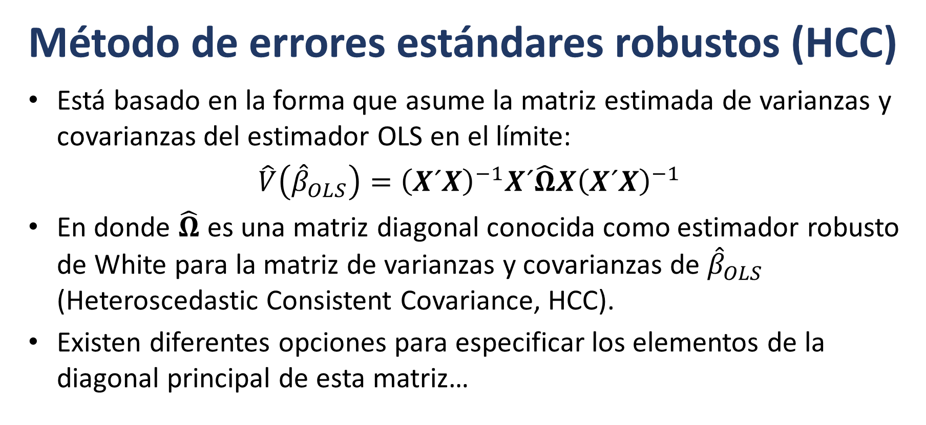
Diagnóstico
Método de errores estándares robustos (HCC)
Está basado en la forma que asume la matriz estimada de varianzas y covarianzas del estimador OLS en el límite:
$$\hat{V}\left({\hat{β}}_{OLS}\right)={\left(X´X\right)}^{−1}X´\hat{Ω}X{\left(X´X\right)}^{−1}$$
En donde $\hat{Ω}$ es una matriz diagonal conocida como estimador robusto de White para la matriz de varianzas y covarianzas de ${\hat{β}}_{OLS}$ (Heteroscedastic Consistent Covariance, HCC).
Existen diferentes opciones para especificar los elementos de la diagonal principal de esta matriz…

Slide 17
Diagnóstico
Método de errores estándares robustos (HCC)
HCC0:
HCC1:
HCC2:
HCC3:
HCC4:

Slide 18
Ejemplo
Veamos todo esto en nuestro
ejemplo con Python

Slide 19
Diagnóstico
Autocorrelación: causas y consecuencias
Posibles causas:
Especificación incorrecta. Ejemplo: relación cuadrática entre Y y X, en lugar de lineal.
Tendencias o ciclos en los datos capturados por el error.
Correlación intensa entre variables omitidas, capturada por el error.
Modelos con variables explicativas rezagadas, endógenas o exógenas.
Consecuencias:
Insesgadez y consistencia de los coeficientes, pérdida de eficiencia.
Los intervalos de confianza serán inadecuadamente grandes. Coeficientes aparentemente no significativos, puede realmente serlo.

Slide 20
Diagnóstico
Autocorrelación: ¿cómo detectarla?
Gráfico de residuos vs. tiempo u orden: para estar libre de autocorrelación debe presentar una forma aleatoria alrededor de una media igual a cero para los residuos. Es mejor utilizar los residuos estandarizados.
Gráfico de residuos vs. residuos con un retardo: Si la estructura es aleatoria entonces no hay autocorrelación. Si hay una tendencia positiva, entonces la autocorrelación es positiva y análogamente si hubiera tendencia negativa.

Slide 21
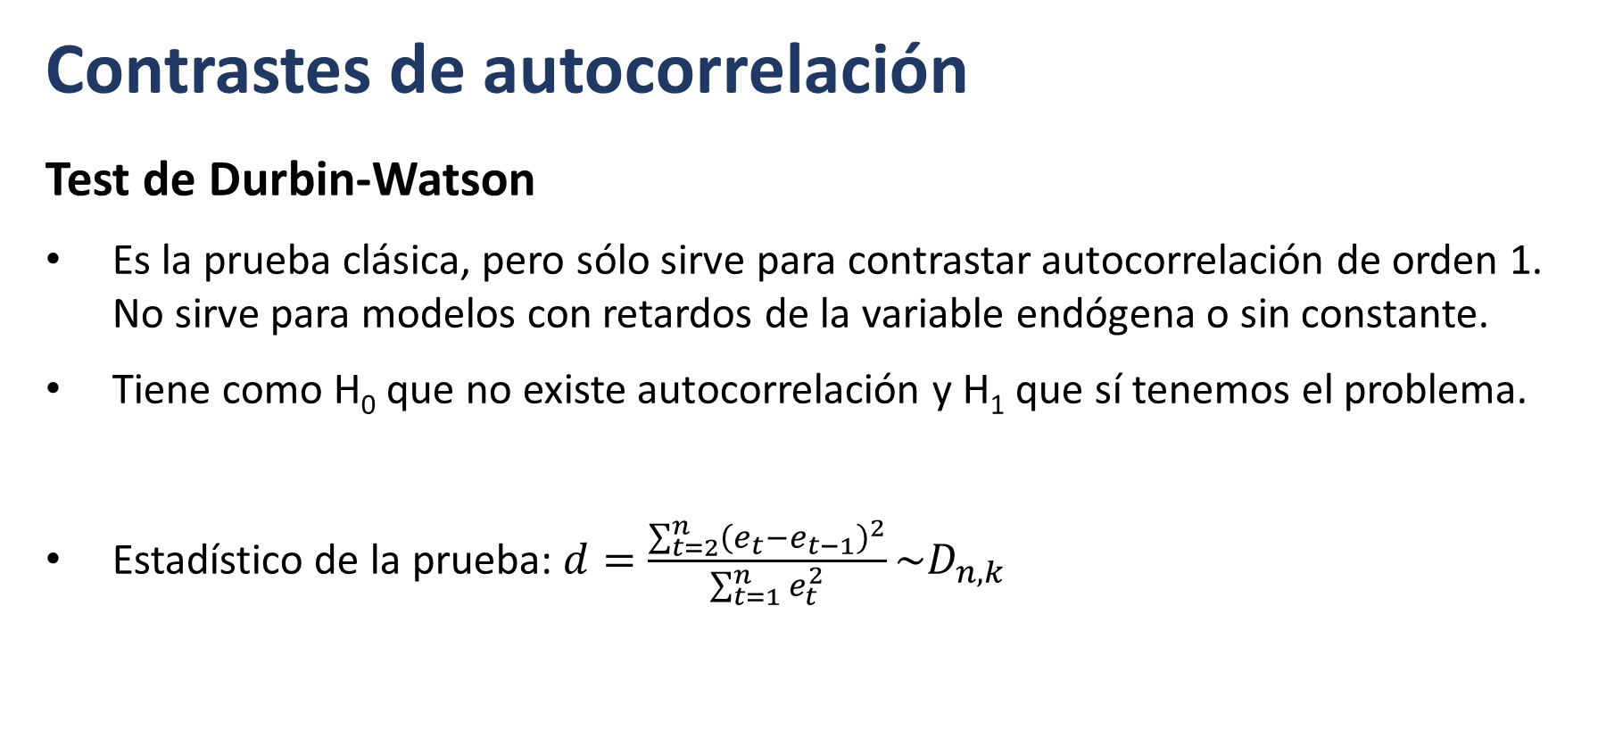
Diagnóstico
Contrastes de autocorrelación
Test de Durbin-Watson
Es la prueba clásica, pero sólo sirve para contrastar autocorrelación de orden 1. No sirve para modelos con retardos de la variable endógena o sin constante.
Tiene como H₀ que no existe autocorrelación y H₁ que sí tenemos el problema.
Estadístico de la prueba: $d=\frac{\sum_{t=2}^{n}{{\left(e_{t}−e_{t−1}\right)}^{2}}}{\sum_{t=1}^{n}{e_{t}^{2}}}\sim D_{n,k}$

Slide 22
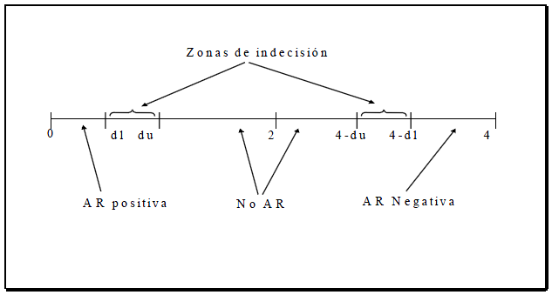
Diagnóstico
Contrastes de autocorrelación
Test de Durbin-Watson: regla de decisión

Slide 23
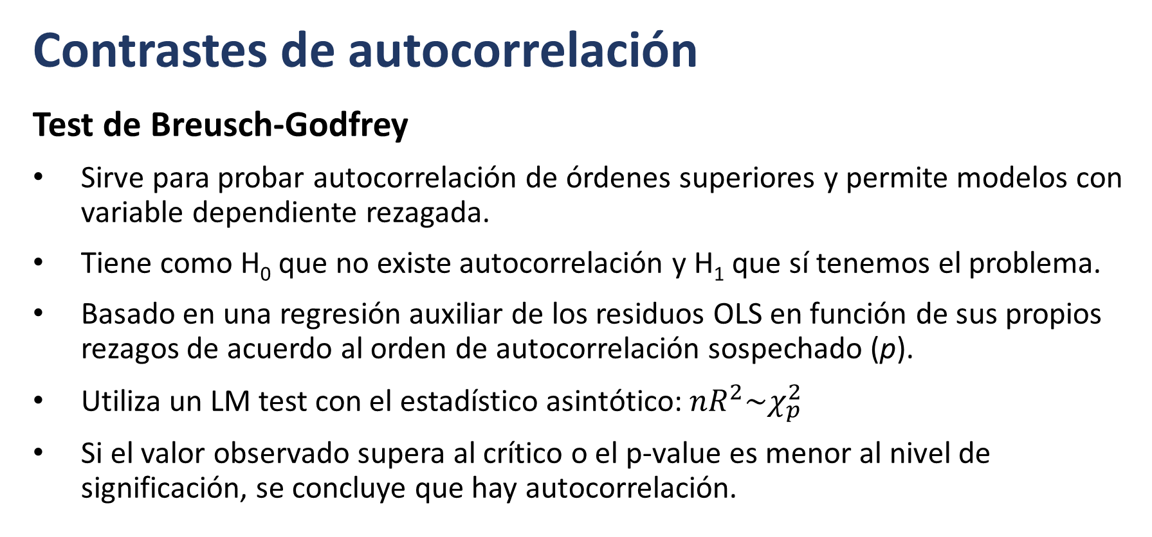
Diagnóstico
Contrastes de autocorrelación
Test de Breusch-Godfrey
Sirve para probar autocorrelación de órdenes superiores y permite modelos con variable dependiente rezagada.
Tiene como H₀ que no existe autocorrelación y H₁ que sí tenemos el problema.
Basado en una regresión auxiliar de los residuos OLS en función de sus propios rezagos de acuerdo al orden de autocorrelación sospechado (p).
Utiliza un LM test con el estadístico asintótico: $nR^{2}\sim χ_{p}^{2}$
Si el valor observado supera al crítico o el p-value es menor al nivel de significación, se concluye que hay autocorrelación.

Slide 24
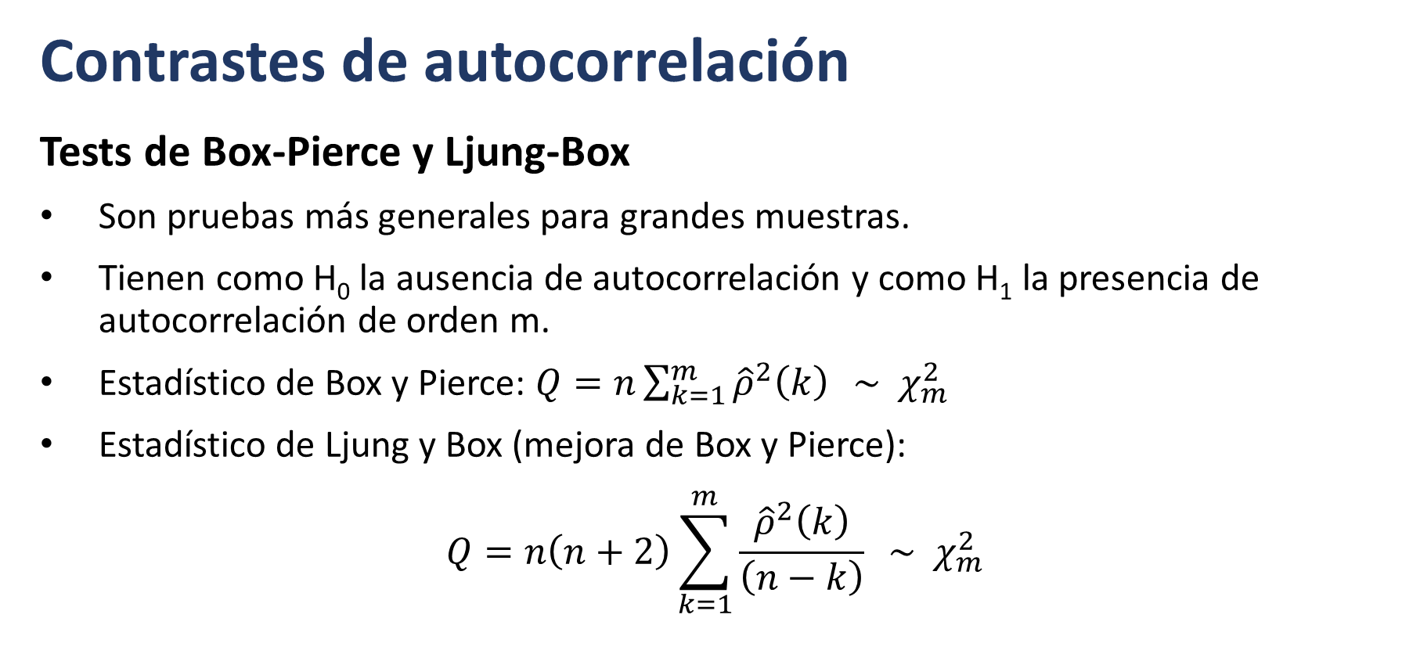
Diagnóstico
Contrastes de autocorrelación
Tests de Box-Pierce y Ljung-Box
Son pruebas más generales para grandes muestras.
Tienen como H₀ la ausencia de autocorrelación y como H₁ la presencia de autocorrelación de orden m.
Estadístico de Box y Pierce: $Q=n\sum_{k=1}^{m}{{\hat{ρ}}^{2}\left(k\right) } \sim χ_{m}^{2}$
Estadístico de Ljung y Box (mejora de Box y Pierce):
$$Q=n\left(n+2\right)\sum_{k=1}^{m}{\frac{{\hat{ρ}}^{2}\left(k\right)}{\left(n−k\right)} } \sim χ_{m}^{2}$$

Slide 25
Diagnóstico
Herramientas para corregir autocorrelación
Modelo autorregresivo: estimar el modelo agregando rezagos de la variable dependiente o de las variables explicativas.
Métodos de errores estándares robustos (HCC): corrigen los errores estándar de los coeficientes.

Slide 26
Ejemplo
Retomemos nuestro
ejemplo con Python

Slide 27
Diagnóstico
Falta de normalidad: causas y consecuencias
Posibles causas:
Presencia de valores atípicos, causado frecuentemente por variables relevantes omitidas o por falta de linealidad en el modelo.
Datos provenientes de más de una población (presencia de grupos).
Consecuencias:
Los estadísticos de significación individual (t) y de validez global del modelo (F), no tienen las distribuciones esperadas de probabilidad.
No es posible hacer inferencia sobre el modelo.

Slide 28
Diagnóstico
Falta de normalidad: ¿cómo detectarla?
Test de Jarque-Bera (muestras grandes)
Test Omnibus o K² de D´Agostino (muestras grandes)
Test de Kolmogorov-Smirnov (más general)
Test de Shapiro-Wilk (específico para normalidad)
Métodos gráficos: histograma, box-plot, gráfico de la distribución empírica, QQ plot de normalidad.

Slide 29
Diagnóstico
Soluciones a la falta de normalidad
Agregar variables omitidas que puedan ser relevantes.
Corregir la falta de linealidad del modelo.
Introducir dummys como variables explicativas que califiquen a las observaciones según diferentes poblaciones o grupos.
Aplicar transformaciones sobre las variables, por ejemplo logaritmo natural.

Slide 30
Ejemplo
Veamos normalidad en nuestro
ejemplo con Python

Slide 31
Diagnóstico
Endogeneidad: causas y consecuencias
Posibles causas:
Variables omitidas correlacionadas con las explicativas incluidas.
Variables explicativas con errores de medida.
Variable endógena dependiente de sus rezagos.
Variables que se determinan simultáneamente.
Consecuencias:
Las estimaciones OLS de los coeficientes son sesgadas.
La varianza estimada del error también es sesgada.

Slide 32
Diagnóstico
Endogeneidad: ¿cómo detectarla?
Contraste de Hausman
Se estima por OLS una regresión auxiliar de la variable explicativa sospechosa en función de una constante, las regresoras exógenas y las variables instrumentales (correlacionadas con el regresor sospechoso, pero no con el término de error).
Se guardan los residuos de la regresión auxiliar.
Se estima por OLS una regresión para la variable dependiente del modelo original en función de una constante, la explicativa sospechosa, las exógenas y los residuos de la regresión auxiliar.
Si el coeficiente de los residuos de la regresión auxiliar resulta significativo, se rechaza la hipótesis nula de exogeneidad y queda probada la endogeneidad.
Esto se puede repetir para cada regresor sospechado de endógeno.

Slide 33
Diagnóstico
Endogeneidad: ¿cómo corregirla?
Método de variables instrumentales con mínimos cuadrados en 2 etapas (IV2SLS)
Se estima por OLS una regresión para la regresora endógena en función de una constante, las variables instrumentales y las exógenas. Se guardan los valores ajustados.
Se estima por OLS el modelo original, pero sustituyendo la regresora endógena por los valores ajustados de la regresión obtenida de la primera etapa. Las regresoras exógenas se usan normalmente.

Slide 34
Ejemplo
Veamos un ejemplo
con Python

Slide 35
Ejercicio
Ejercicio
Card (1995) empleó datos del salario y la educación para una muestra de 3010 hombres de USA en 1976 para estimar el retorno de la educación. Para esto estimó un modelo con el logaritmo del salario (lwage) en función de los años de educación (educ) y una serie de variables de control habitual: los años de experiencia laboral en forma cuadrática (exper, expersq), una indicadora de raza negra (black), una indicadora de residencia en un área urbana (smsa), una indicadora de residencia en área urbana en 1966 (smsa66), una indicadora de residencia en la zona sur del país (south) y un conjunto de indicadoras de la región de residencia en 1966 (reg662 a reg669).

Slide 36
Ejercicio
Ejercicio (cont.)
Card (1995) supuso que la educación era un regresor endógeno y utilizó como variable instrumental una indicadora de si la persona había crecido cerca de una universidad que ofreciera carreras de 4 años (nearc4). Con los mismos datos utilizados por Card (1995), que están guardados en el archivo card.csv, realizar lo siguiente:
Estimar, como hizo Card (1995), la ecuación de interés por IV2SLS.
Verificar la relevancia de nearc4 como instrumento para educ.
Probar si educ es exógena. ¿Era necesario estimar por IV2SLS?
Estimar el modelo por OLS robusto a heteroscedasticidad y comparar el retorno de la educación con el obtenido por IV2SLS. ¿Cambia mucho el coeficiente estimado?

